Slide 1

Détectez des faux billets avec r
Classification VRAI/FAUX basée sur des algorithmes de Machine Learning appliqués aux caractéristiques des billets

Slide 2
Traitements et analyses réalisées

Slide 3
Cadrage du projet & donnÉes
Problème & enjeu – Données & Variables - Démarche de modélisation
Problème & enjeu :
Détecter automatiquement les FAUX billets (VRAI/FAUX).
Risque principal : FAUX → prédit VRAI (faux négatif)..
Indicateurs clés : Recall_FAUX, Precision_FAUX, F1_FAUX, AUC, Accuracy.
Données & variables
Cible : is_genuine ∈ {VRAI, FAUX}.
Variables (6 mésures) : diagonal, height_left, height_right, margin_low, margin_up, length.
Nettoyage & standardisation; Suppression des 37 valeurs manquantes sur margin_low (moins de 3% de lignes concernées).
Idée métier : les FAUX présentent des écarts dimensionnels et des marges atypiques.
Démarche de modélisation
Principe : TRAIN = Apprentissage + Optimisation et TEST = Performance finale.
Split 80/20 stratifié : TRAIN : 1171 et TEST : 292.
Stratification respectée : Proportions VRAI/FAUX identiques sur TRAIN et TEST.

Slide 4
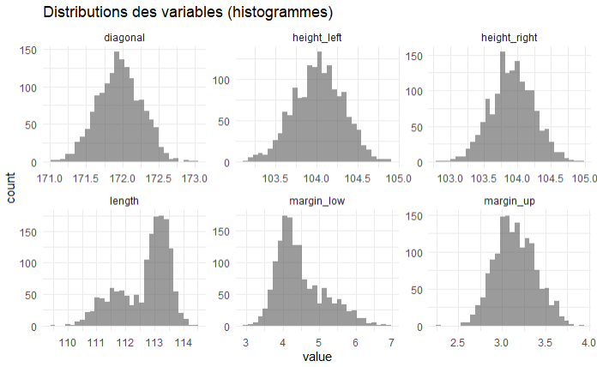
Exploration des données
Visualisation de la distribution des variables
Sélection des variables utiles :
Cible : is_genuine (VRAI / FAUX)
Descriptions des 6 variables :
diagonal : diagonal du billet
height_left : hauteur du côté gauche du billet
height_right : hauteur du côté droit
margin_low : marge inférieur du billet
margin_up : marge supérieure du billet
Length : longueur du billet
Analyse univariée
Variables stables : diagonal, height_left, height_right, margin_up → Peu dispersées, donc peu discriminantes.
Variables clé : length et margin_low → Forte variabilité entre classes, excellent pouvoir de séparation.

Slide 5
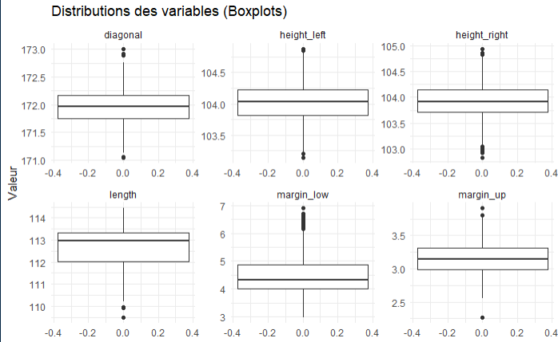
Exploration des données
Visualisation de la distribution des variables
Variables stables : diagonal, height_left, height_right et margin_up montrent une faible dispersion et très peu d’outliers → Faible pouvoir discriminant.
Variables discriminantes : length est plus variable avec des valeurs basses fréquentes chez les faux ; margin_low est la plus dispersée avec de nombreux outliers → Forte capacité de séparation.
Les boxplots confirment que length et surtout margin_low sont les meilleures variables pour distinguer vrais et faux billets.

Slide 6
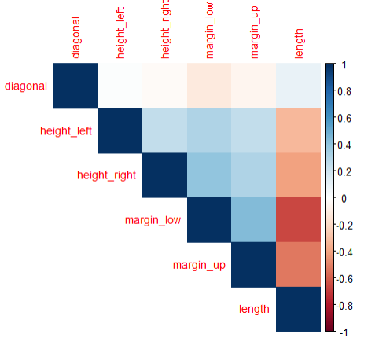
Exploration des données
(≈ –0,70)
Visualisation de la distribution des variables
Corrélations fortes : margin_low ↔ length (≈ –0,70) et height_left ↔ height_right (≈ +0,80) → Relations structurantes, avec opposition marges/longueur et redondance des hauteurs.
Corrélations modérées : margin_low ↔ margin_up (≈+0,40) et margin_up ↔ length (≈-0,30) → cohérence partielle sans duplication.
Corrélations faibles : diagonal reste faiblement liée aux autres (<0,20)
Le duo margin_low + length porte l’essentiel du pouvoir discriminant, tandis que les hauteurs sont redondantes et diagonal marginale.

Slide 7
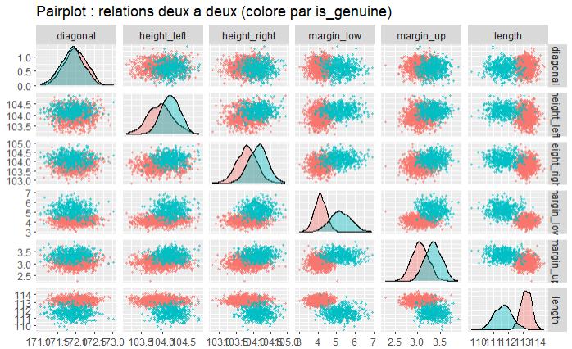
Exploration des données
(≈ –0,70)
Visualisation des relations deux à deux entre toutes les variables
Variables très discriminantes : length et margin_low séparent nettement vrais et faux, avec une relation inverse cohérente.
Variables secondaires : margin_up, height_left et height_right montrent un décalage mais beaucoup de chevauchement.
Variables peu utiles : diagonal discrimine très peu et les hauteurs sont en partie redondantes.
La distinction repose surtout sur le duo margin_low + length, qui forme la séparation la plus nette entres les deux classes.

Slide 8
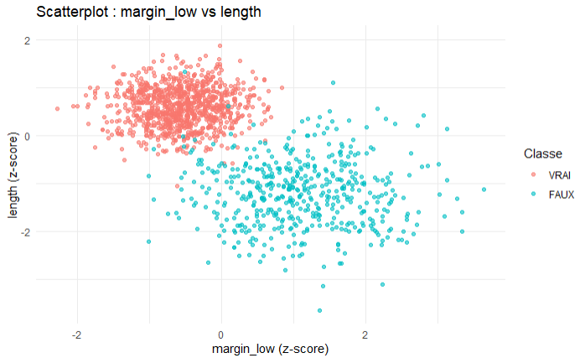
Exploration des données
Visualisation de la relation entre margin_low et length
Vrais billets : margin_low (z<0) + length (z>0) → géométrie régulière et conforme.
Faux billets : margin_low (z>0) + length (z<0) → déplacemet net dans l’espace des deux variables.
le duo margin_low + length reste le meilleur axe de séparation VRAI et FAUX.

Slide 9
Construction des modèles

Slide 10
Validation : TRAIN/TEST + règles de classification
Split 80/20 stratifié : TRAIN = 1171, TEST = 292 (Mêmes proportions VRAI/FAUX).
TRAIN : Choix/Optimisation des paramètres (CV ou OOB selon modèle).
TEST : Évaluation finale sur données jamais vues (métriques centrées sur la classe FAUX).
Règle de classification par modèle :
Régression logistique (supervisé) : Calcule P(FAUX) → FAUX si P(FAUX) ≥ 0,5 (sinon VRAI).
KNN (supervisé) : Vote des k=13 plus proches voisins → Classe majoritaire (Proba = Part de voisins FAUX).
Random Forest (supervisé) : Vote de 500 arbres (mtry=1) → Classe majoritaire (Proba = % d’arbres “FAUX”).
K-means (Non supervisé / Indicatif) : Regroupe en k=2 clusters, puis map cluster → Classe par majorité observée sur TRAIN → Applique au TEST.

Slide 11
Régression logistique
Phase A: entraînement + sélection sur TRAIN - Phase B: Évaluation finale
Phase A: Construire un modèle interprétable et robuste, optimisé sur TRAIN.
Modèle de départ : Régression logistique binaire (classification VRAI/FAUX) avec 6 mesures : diagonal, height_left, height_right, margin_low, margin_up, length
Optimisation (backward, α = 5%) : Retrait successif des variables non significatives (p-value max)
Modèle retenu : is_genuine ~ height_right + margin_low + margin_up + length
Variables écartées : diagonal, height_left (faible apport)
Traçabilité : Historique des variables retirées, formule, AIC/BIC, pseudo-R²
Phase B : Évaluation finale
Application du modèle entraîné sur TEST : Prédiction de la probabilité FAUX (P(FAUX)) pour chaque billet.
Décision par seuil (0,5) → Matrice de confusion + métriques centrées sur FAUX : Recall, Precision, F1, Accuracy.
ROC/AUC sur TEST pour évaluer la qualité du score indépendamment du seuil.

Slide 12
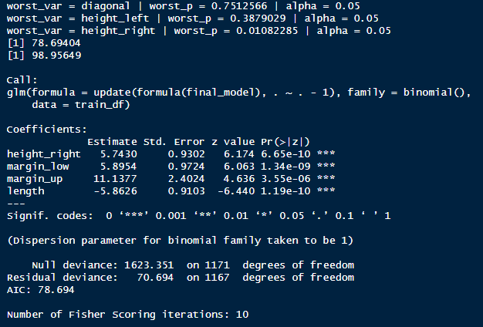
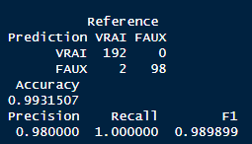
Régression logistique
Résultats
Phase A: Construire un modèle interprétable et robuste, optimisé sur TRAIN.
Backward (α = 5%) : Retrait des variables non significatives → diagonal, puis height_left
Modèle final : height_right + margin_low + margin_up + length (toutes p-values < 0.05)
Sens des effets :
Une hausse des marges augmente la probabilité d’être FAUX,
Une hausse de la longueur augmente la probabilité d’être VRAI
Amélioration nette : Deviance de 1623 à 71.
Phase B : Évaluation finale
Matrice de confusion (TEST) :
TN = 192, TP = 98, FN = 0 (Risque principal éliminé), FP = 2 (Fausses alertes).
Métriques (Classe FAUX)
Accurancy = 0.9931 (99,33%) : Seulement 1 erreur sur 292 billets.
Precision (FAUX) = 0.98 (98%) : Quand le modèle dit “FAUX”, il se trompe dans 2% des cas.
Recall (FAUX) = 1.00 (100%) : Aucun FAUX n’est laissé passer sur TEST.
F1 (FAUX) = 0.989899 (~0.99) : Performance excellente sur la classe critique.
Le modèle fournit une discrimination nette entre VRAI et FAUX (ROC/AUC élevé)

Slide 13
K-nearest neighbors (knn)
Phase A: Entraînement + Optimisation de k (CV) sur TRAIN - Phase B: Évaluation finale
Phase A: Entraînement + Optimisation de k (CV) sur TRAIN
Standardisation des 6 variables (centrage + réduction) pour garantir des distances comparables.
Test d’une grille de k (3→31) sous validation croisée (5‑fold) pour optimiser le voisinage.
Sélection du meilleur k (celui offrant le meilleur compromis sur TRAIN), utilisé ensuite pour TEST.
Phase B : Évaluation finale
Application du KNN final sur TEST → classe prédite (VRAI/FAUX) + probabilité FAUX.
Matrice de confusion et métriques FAUX : Accuracy, Precision_FAUX, Recall_FAUX, F1_FAUX, + AUC pour la qualité de discrimination.

Slide 14
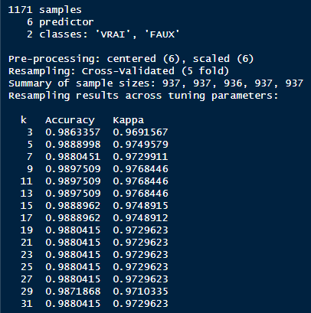
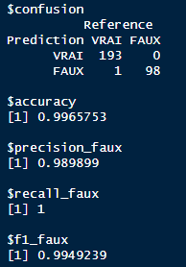
K-nearest neighbors (knn)
Résultats
Le modèle KNN final (k = 13) montre une excellente performance sur TEST, avec un comportement très sûr sur la classe critique FAUX.
Détection des FAUX
TP = 98, FN = 0 → Le modèle détecte 100% des faux billets.
Recall_FAUX = 1,00 → Aucun faux billet n’est laissé passer, ce qui élimine le risque principal.
Fausses alertes
FP = 1 → Un seul billet VRAI est signalé FAUX.
Precision_FAUX = 0,9899 → Quand le modèle dit FAUX, il a raison dans ~99% des cas.
Qualité globale
TN = 193, Accuracy = 0,9966 → Seulement 1 erreur sur 292 billets.
F1_FAUX = 0,9949 → Excellent équilibre précision / rappel.
AUC élevé → Très bonne séparation VRAI / FAUX, indépendamment du seuil.
Le KNN est très fiable, combine rappel parfait et quasi-absence de fausses alertes, et offre une discrimination robuste entre VRAI et FAUX.

Slide 15
Random forest
Phase A: Apprentissage + Optimisation + Diagnostic - Phase B: Évaluation finale
Phase A: Apprentissage + Optimisation + Diagnostic
Test de plusieurs mtry (1→6) sur TRAIN, choix du mtry minimisant l’erreur OOB.
Construction d’une forêt de 500 arbres pour obtenir un modèle robuste.
Diagnostic / explicabilité : Analyse de la courbe OOB et identification des variables importantes.
Phase B : Évaluation finale
Prédiction sur TEST : Classes VRAI/FAUX, matrice de confusion et métriques.
Extraction de la probabilité FAUX + AUC pour mesurer la capacité de détection.
Vérification du surapprentissage : Comparaison TRAIN vs TEST → Scores proches = Bonne généralisation.

Slide 16
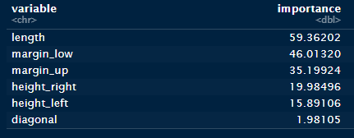
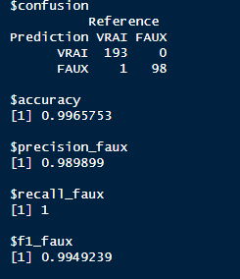
Random forest
Résultats
Phase A: apprentissage + optimisation + diagnostic
Test de mtry (1→6) avec 500 arbres → meilleur compromis : mtry = 1 (accuracy OOB ≈ 98,98%, erreur OOB ≈ 1,02%).
Erreurs très faibles ; principal risque métier = FAUX → VRAI : 10 cas (≈ 2,54% des FAUX), et VRAI → FAUX : 2 cas (≈ 0,26% des VRAI).
Variables clés : Importance dominée par length, margin_low, margin_up ; variables secondaires : height_right, height_left ; diagonal contribue peu.
Phase B : Evaluation finale
Matrice de confusion:
193 VRAI correctement reconnus.
98 FAUX correctement détectés.
0 FAUX laissés passer comme VRAI (Aucun FAUX négatif → risque critique éliminé).
1 VRAI rejeté à tort comme FAUX (Fausse alerte).
Métriques (focus classe “FAUX”) :
Accuracy = 0,9966 (~99,66%) : Performance globale excellente.
Recall_FAUX = 1 (100%) : Tous les FAUX sont détectés.
Precision_FAUX = 0,9899 (~98,99%) : Quasi-absence des fausses alertes.
F1_FAUX = 0,9949 : Excellent équilibre précision / rappel.

Slide 17
K-means
Phase A: Préparation, choix de k et entraînement - Phase B: Standardisation, affectation, évaluation
Phase A: Préparation, choix de k et entraînement
Standardisation des 6 variables (centrage + reduction) pour garantir des distances comparables.
Tester de plusieurs k et sélection de celui offrant la meilleure structure selon WSS (Compacité) et Silhouette (Séparation).
Entraînement du K-means avec ce k, puis association cluster → Classe majoritaire (VRAI/FAUX)
Phase B : Affectation, mapping VRAI/FAUX et évaluation
Standardisation TEST avec les paramètres de TRAIN.
Affectation de chaque billet au cluster le plus proche via les centroïdes.
Conversion cluster → Classe (VRAI/FAUX) puis évaluation via matrice de confusion et métriques clés (Accuracy, Precision_FAUX, Recall_FAUX, F1_FAUX).

Slide 18
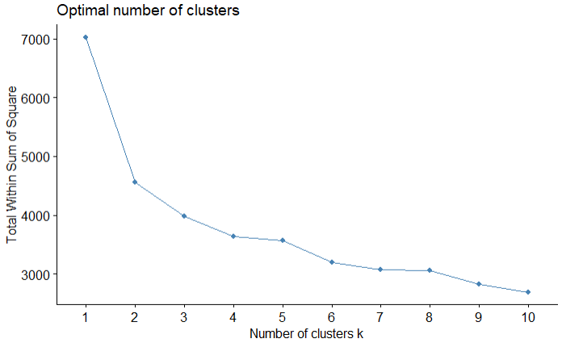
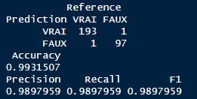
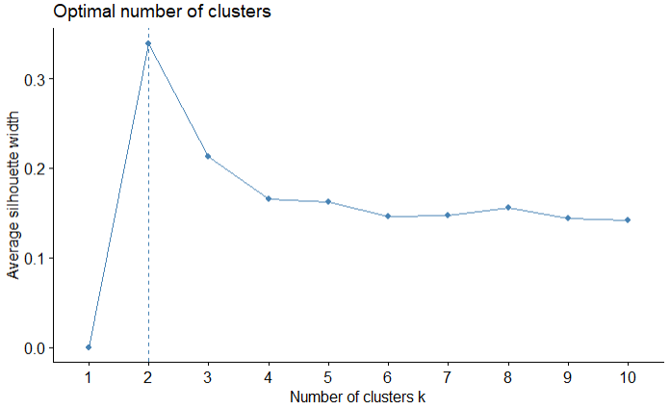
K-means
Résultats
Phase A: Préparation, choix de k et entraînement
Objectif : Trouver des groupes naturels sans utiliser la cible VRAI/FAUX.
Choix de k :
Elbow (WSS) → Forte amélioration jusqu’à k=2.
Silhouette → Score maximal à k=2.
Décision : k = 2, meilleur compromis simplicité + séparation.
Phase B : Affectation, mapping VRAI/FAUX et évaluation
Matrice de confusion (TEST):
VRAI correctement reconnus (TN) : 193
FAUX correctement détectés (TP) : 97
FAUX manqués (FN) : 1 (FAUX manqué → risque principal)
Fausses alertes (FP) : 1 (fausse alerte)
Métriques
Accuracy = 0,993 : ~99,3% de bons classements.
Precision (FAUX) = 0,9898 : Quand le modèle dit “FAUX”, il a raison ~99% du temps.
Recall (FAUX) = 0,9898 : détecte ~99% des vrais FAUX (1 seul FAUX passe).
F1 = 0,9898 : excellent équilibre précision / rappel sur la classe critique FAUX.

Slide 19
MODÈLE FINAL RETENU

Slide 20
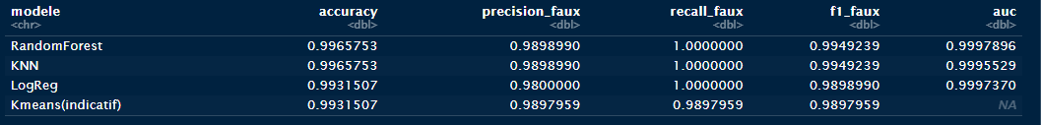
Tableau comparatif des performances des modèles sur test
Comparaison des modèles & modèle final retenu
Résultats clés (TEST) :
Random Forest & KNN : Meilleurs scores globaux (Accuracy ≈ 99.66%, Recall_FAUX = 100%, AUC ~ 1)
Régression logistique : Très proche, légèrement en dessous (Accuracy ≈ 99.32%)
K-means : Indicatif (non supervisé), performance correcte mais moins robuste (AUC non applicable)
Modèle final retenu : Random Forest
Performance au meilleur niveau et plus robuste (capte des relations non linéaires).
Donne une importance des variables utile pour expliquer la décision (transparence).

